Slide 1

Spomienka na jeseň
Milujem Záhorie, prechádzka borovými lesmi je príjemná nielen pri hľadaní hríbov

Slide 2
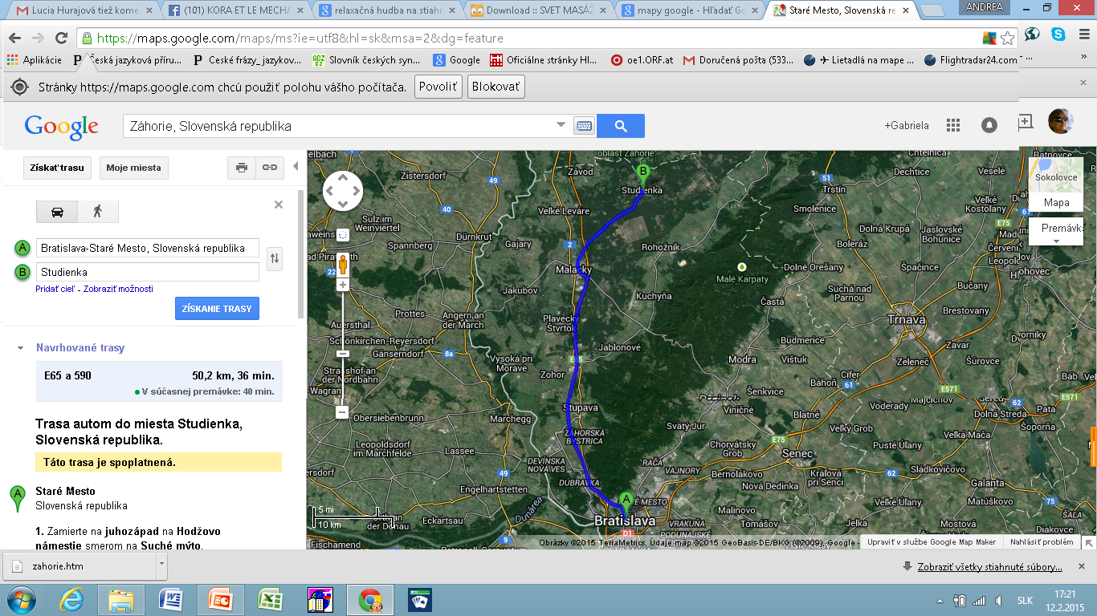
Nájsť cestu nie je ťažké pomocou Google Maps, viď vložená ukážka, alebo si pozrieť obrázky o Záhorí na webe pomocou tohto odkazu zahorie.jpg4c9751e45f7e7.jpg

Slide 3
http://www.obecstudienka.sk/nasa-obec
Toto som len skúšala ale neviem ako a či to bude fungovať

Slide 4
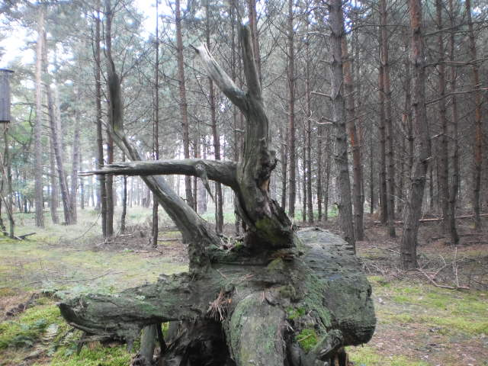
ticho a voňavo

Slide 5
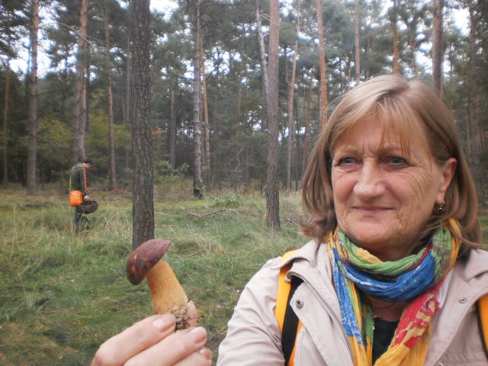
Môj prvý hríbik v tomto lese

Slide 6
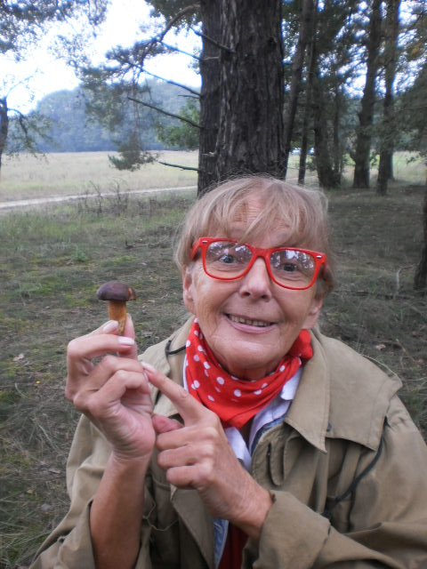
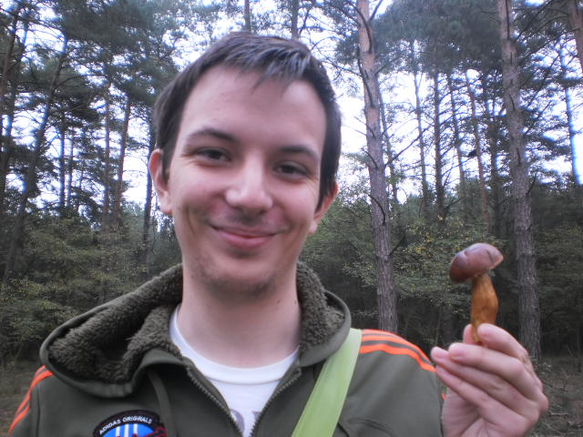
Aj priateľom sa pošťastilo...

Slide 7
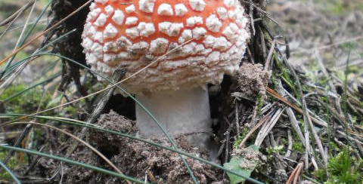
Muchotrávka bodkovaná
Ako neodfotiť túto fotogenickú okrasu lesov ?

Slide 8
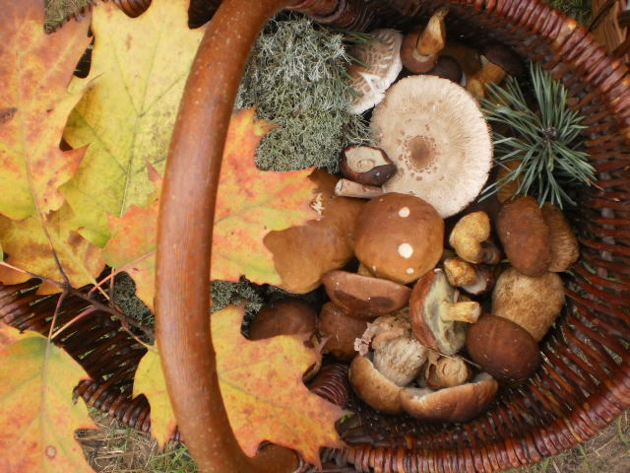
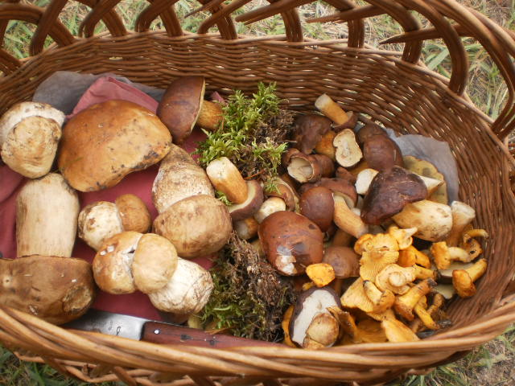
Kukuk do košíkov

Slide 9
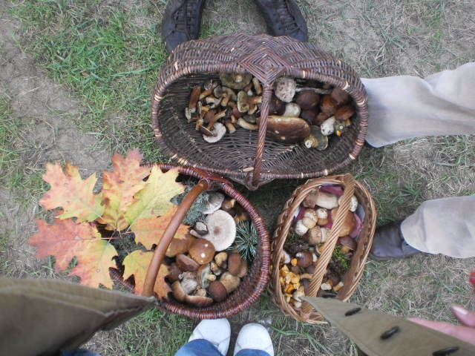
Výsledok krátkej popoludňajšej sobotnej prechádzky
Prísť do záhoráckych lesov v čase úrody hríbov stačí aj neskôr popoludní, keď sa už vymetači
a nenásitnici vracajú domov
s plnými košmi.
Ak rastú, každý čosi nájde a poteší sa.

Slide 11
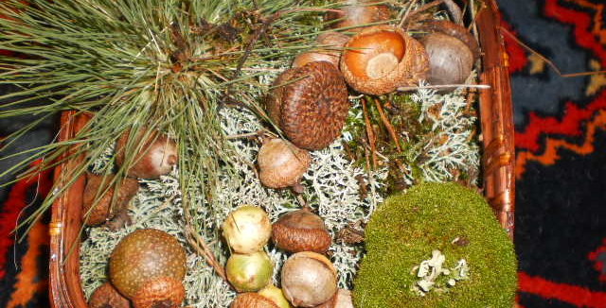
Jesenné zátišie
Aranžovanie pre potešenie očí aj duše

Slide 12
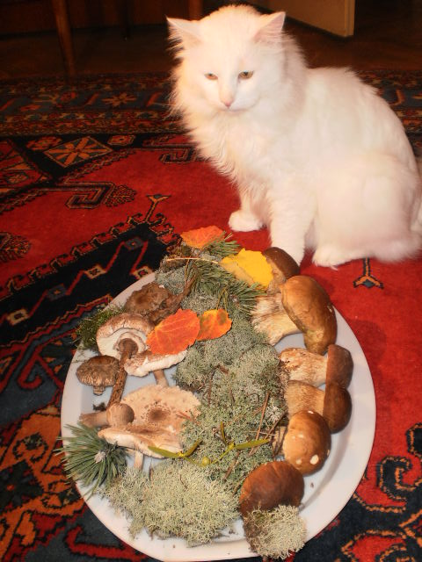
Kamarátkin kocúr Ajko a hríby

Slide 13
Táto prezentácia je výsledkom doterajšieho štúdia v odbore
Prenosné počítače II.
STU-UTV Bratislava
Notes:
Neviem nájsť ikonku na úpravu zvuku – stíšenie hudby počas poslednej snímky !!!

